Slide 1
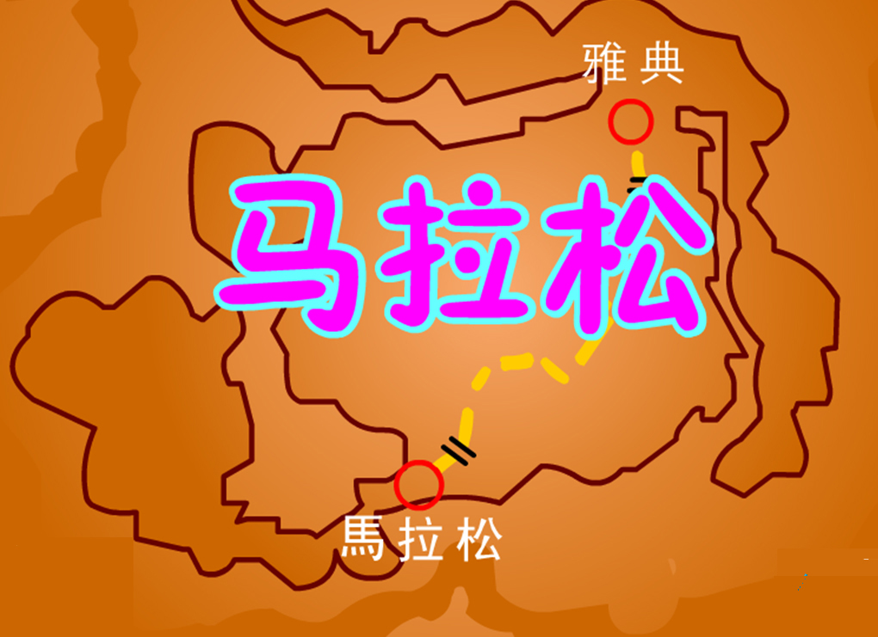

Slide 2
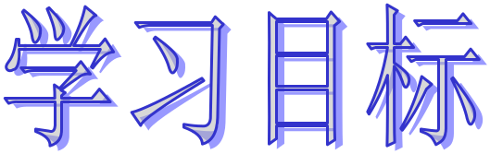
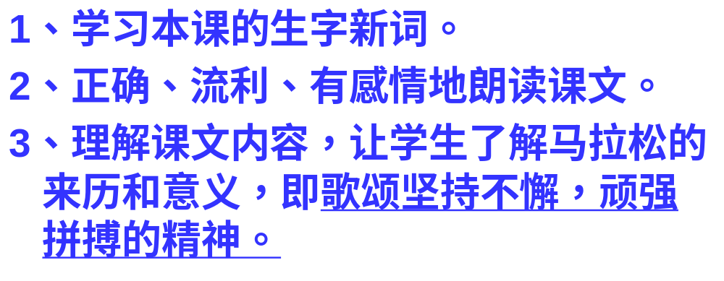

Slide 3
学生字
1、读田字格生字、二类字
2、形近字：
讯（ ） 距（ ） 抗（ ） 期（ ）
迅（ ） 拒（ ） 杭（ ） 斯（ ）
3、同音字：
赛（ ） 渔（ ） 段（ ） 利（ ）
塞（ ） 鱼（ ） 锻（ ） 厉（ ）

Slide 4
学生词
1、圈词、组词
2、其他组词：
3、近义词：抵抗—（ ） 豪杰—（ ）
接受—（ ） 侵占—（ ）
狼子野心—（ ）
4、反义词：失败—（ ） 精神抖擞—（ ）

Slide 5
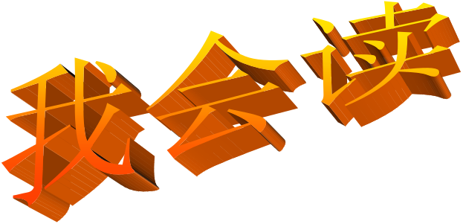
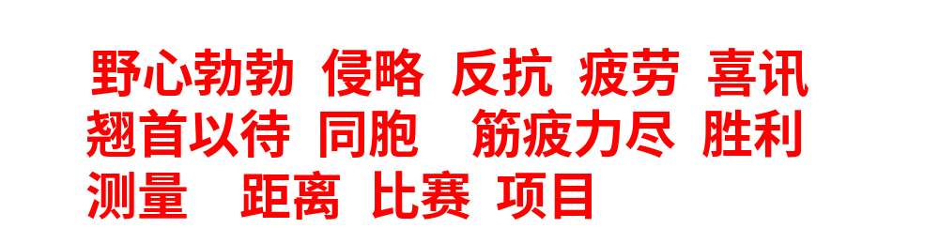

Slide 6
我有问题
学生质疑问难
读文感知内容

Slide 7
探究一：马拉松之战是一次什么样的战役？
侵略战争、
以少胜多、以弱胜强、
残酷、激烈

Slide 8
探究二:菲利普斯为什么会突然死亡？

Slide 9

为了把胜利的喜讯报告给首
都雅典翘首以待的同胞，战士菲
利比斯不顾伤痛、饥饿和极度的
疲劳，从马拉松出发向雅典跑去。

Slide 10
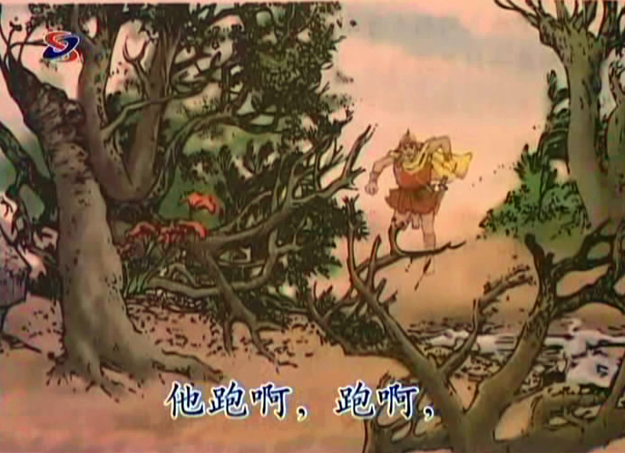
终于看到了雅典的城门。

Slide 11
虽然（ ），但是为了（ ），他（ ）。

Slide 12
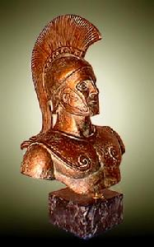

  为了把胜利的喜讯报告给首都雅典
  翘首以待的同胞，战士菲利比斯不顾伤
  痛、饥饿和极度的疲劳，从马拉松出发
  向雅典跑去。他跑啊，跑啊，终于看到
  了雅典的城门。到达雅典的时
  候，他已经筋疲力尽了，他用
  尽最后的力气，向迎接他的人
  们高呼：“我们胜利啦！”随即
  倒在地上，再也没有起来。

Slide 13
探究三：后来，马拉松怎样变成一项运动项目的呢？

Slide 14
课文讲了一件什么事？
本文讲了（马拉松）比赛的来历。两千五百年前，（希腊）人和（波斯）人在希腊一个叫（马拉松）的小渔村进行了一场激烈的战争，结果（希腊）人以少胜多，取得了胜利。为了把胜利的消息传递到首都雅典，一名叫（菲利比斯）的战士不顾一切地从（马拉松村）一直跑到（雅典），喜讯传来，菲利比斯由于筋疲力尽，倒地而亡。人们为了纪念（马拉松）之战，为了纪念这位英雄。将（马拉松）定为一个比赛项目。

Slide 15
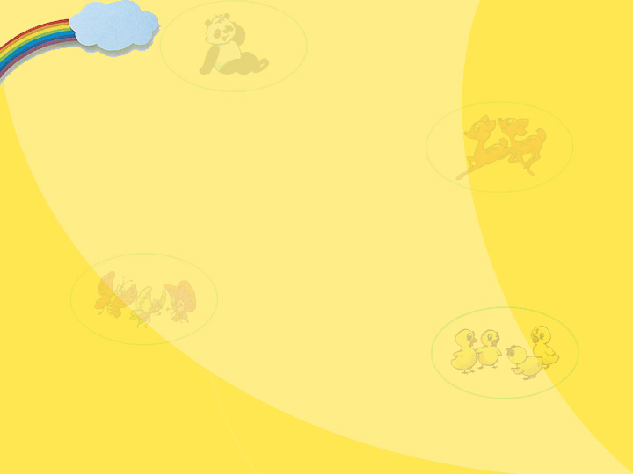
我来填一填
  1896年，第（ ）届现代奥林匹克运动会
  在（ ）举行。会前，一位法国人提议，把从（ ）跑到（ ）作为一个比赛项目，用来纪念（ ）之战，纪念那位把胜利喜讯带给人民的（ ）。
  1920年，经过重新测量，确定这段距离为（ ）千米（ ）米。
一
雅典
马拉松
雅典
马拉松之战
英雄
42
195

Slide 16

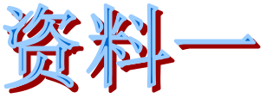
奥林匹克运动会简称奥运会，它包括夏奥会，冬奥会，残奥会,青奥会和特奥会。是国际奥林匹克委员会主办的包含多种体育运动项目的国际性运动会，每四年举行一次。奥林匹克运动会最早起源于古希腊（公元前776年），因举办地在奥林匹亚而得名。19世纪末由法国的顾拜旦男爵创立了真正意义上的现代奥林匹克运动会。从1896年开始奥林匹克运动会每四年举办一次（曾在两次世界大战中中断过三次，分别是在公元1916、1940和1944年），会期不超过16天。由于1924年开始设立了冬季奥林匹克运动会，因此奥林匹克运动会习惯上又称为“夏季奥林匹克运动会”。奥林匹克运动会现在已经成为了和平与友谊的象征。

Slide 17
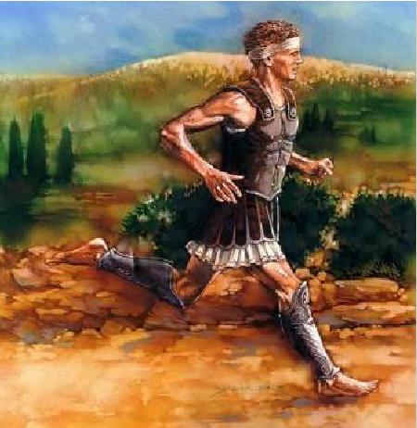
第一个马拉松冠军
——斯皮里东·路易斯

Slide 18
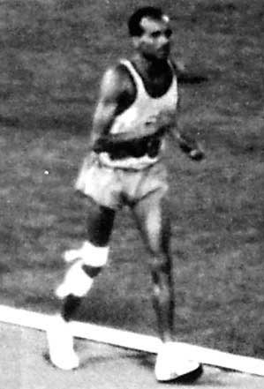
“最美的垫底者”
——艾哈瓦里
我的祖国把我从
7000英里外送到这里，
不是让我开始比赛，
而是要我完成比赛 。

Slide 19
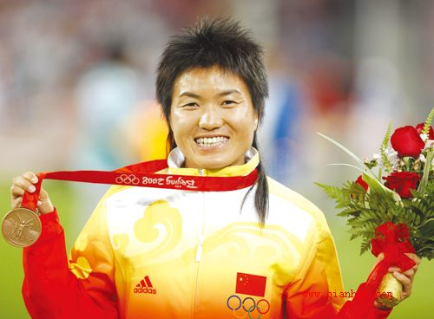
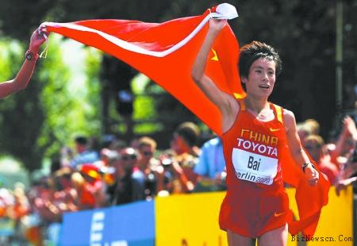
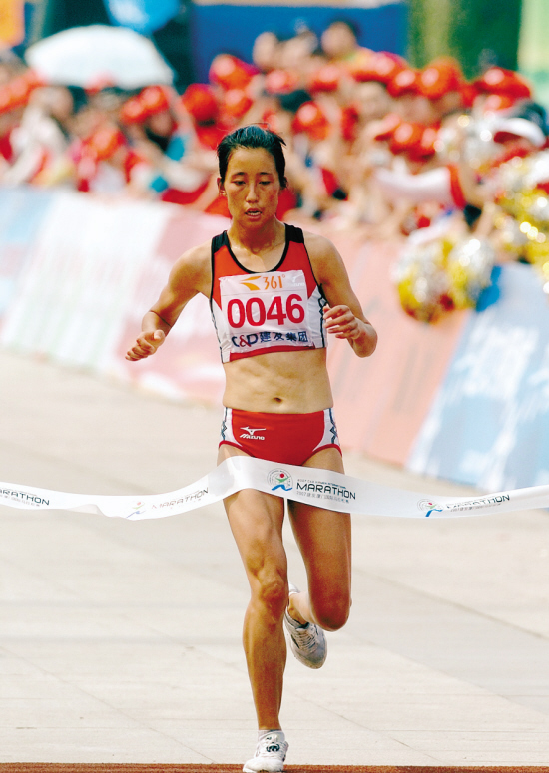
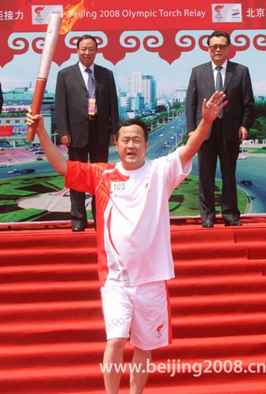
周春秀
白雪
朱晓琳
胡刚军

Slide 20

收集英雄故事，
举办英雄故事交流会。

